Slide 1
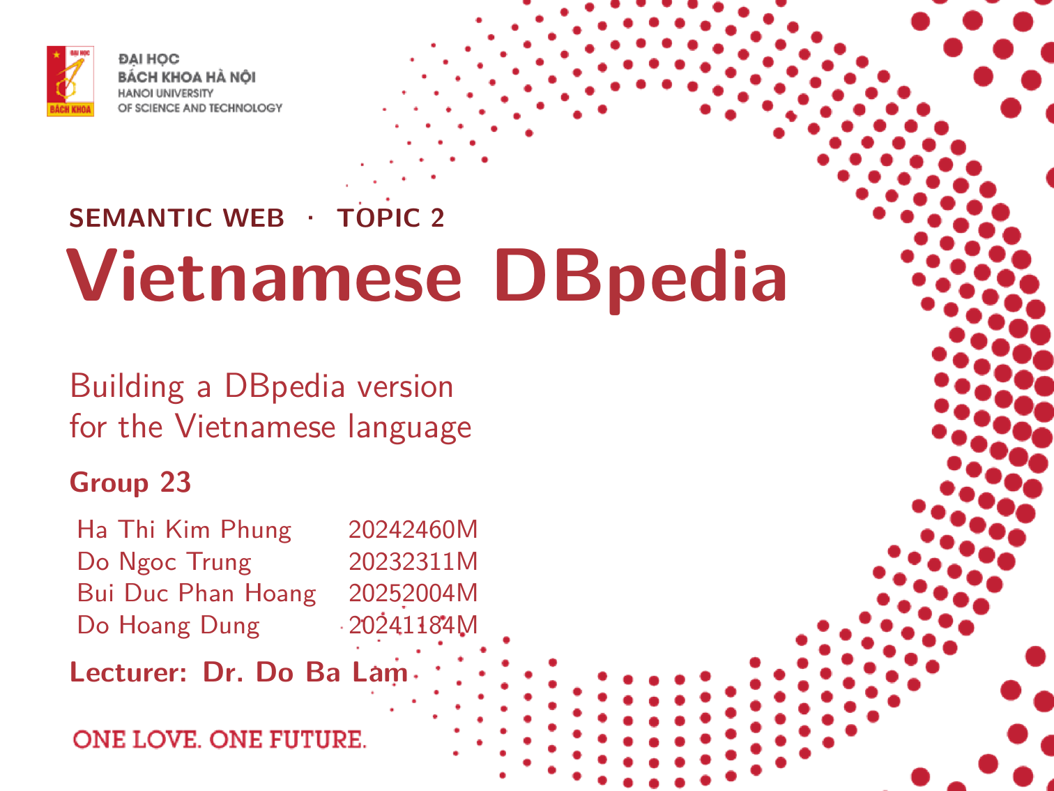
Notes:
Nói: Chào thầy và các bạn. Nhóm 23 trình bày đề tài 2 của môn Semantic Web: xây dựng một phiên bản DBpedia cho tiếng Việt. Mình là Trung, mở đầu bằng đề bài, kiến trúc và cách nhóm thu thập dữ liệu.

Slide 2
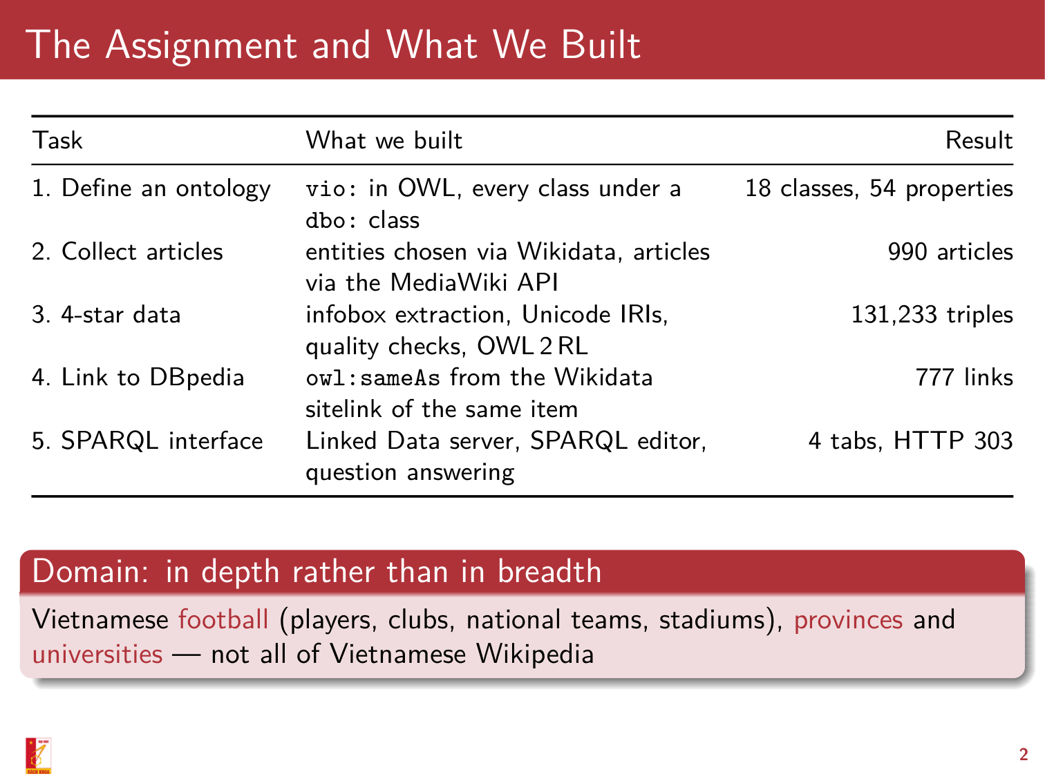
Notes:
Nói: Đề bài có năm yêu cầu, và bảng này cho thấy nhóm đáp ứng từng yêu cầu ra sao: ontology vio: 18 lớp, 990 bài viết tiếng Việt, 131 nghìn triple RDF, 777 liên kết sang DBpedia tiếng Anh, và giao diện truy vấn. Nhóm không trích toàn bộ Wikipedia tiếng Việt mà chọn một miền và làm sâu.
Số phải trúng: 18 lớp, 54 thuộc tính; 990 bài; 131.233 triple; 777 liên kết.

Slide 3
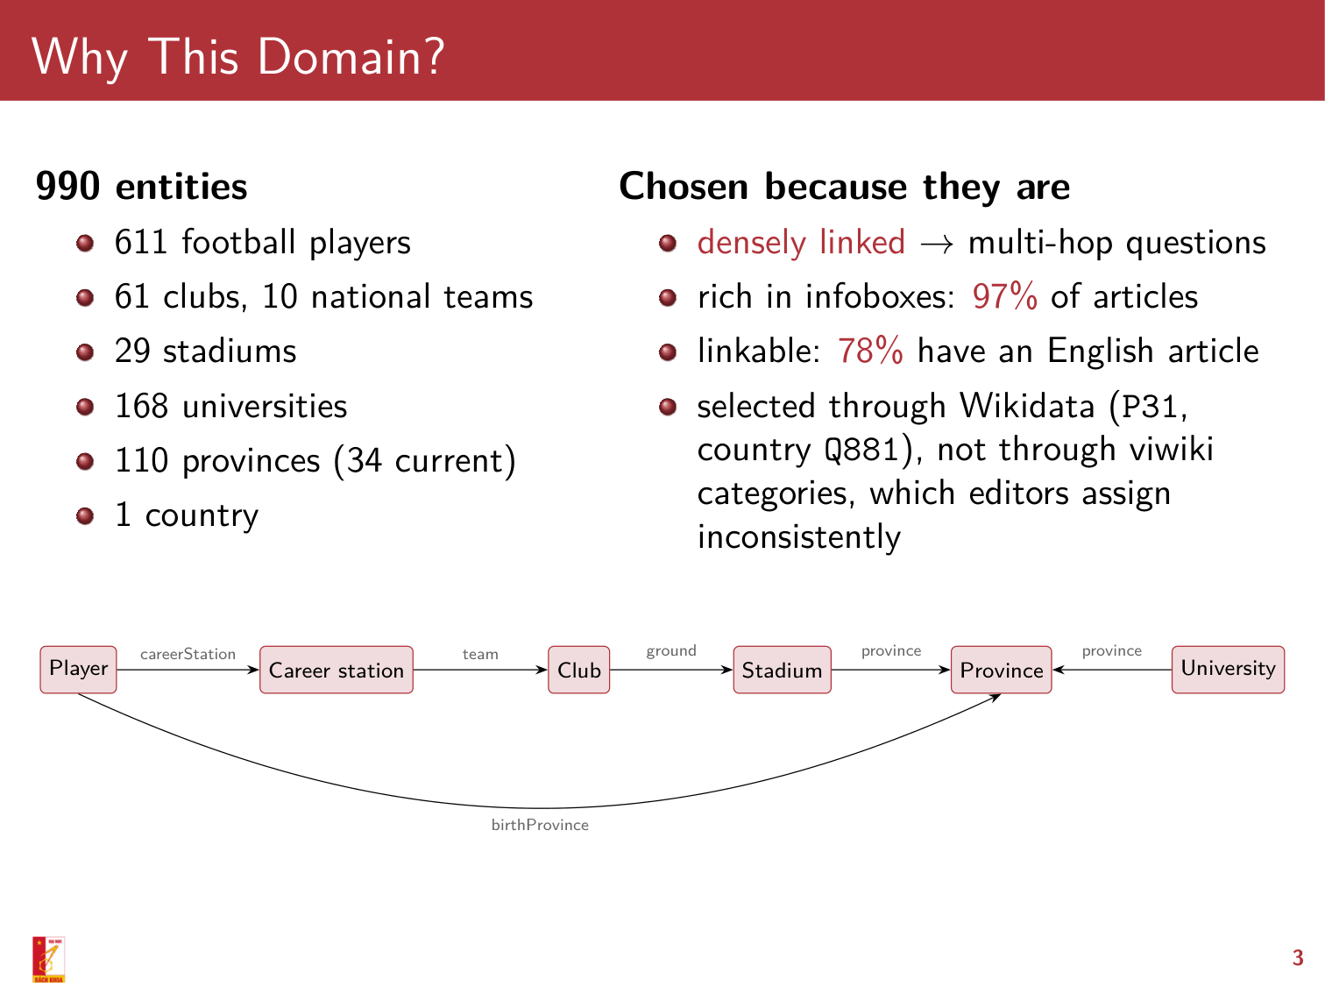
Notes:
Nói: Miền được chọn là bóng đá Việt Nam, tỉnh thành và đại học, vì các thực thể trỏ lẫn nhau: cầu thủ, câu lạc bộ, sân nhà, tỉnh. 97% bài có infobox, 78% có bài tiếng Anh để liên kết.
Số phải trúng: 611 cầu thủ, 110 tỉnh (34 hiện hành); 97%, 78%.
Nếu bị hỏi "sao không chọn thực thể theo thể loại Wikipedia?": thể loại do người viết gán, không nhất quán; Wikidata cho lớp (P31) và quốc gia (Q881) chính xác hơn.

Slide 4
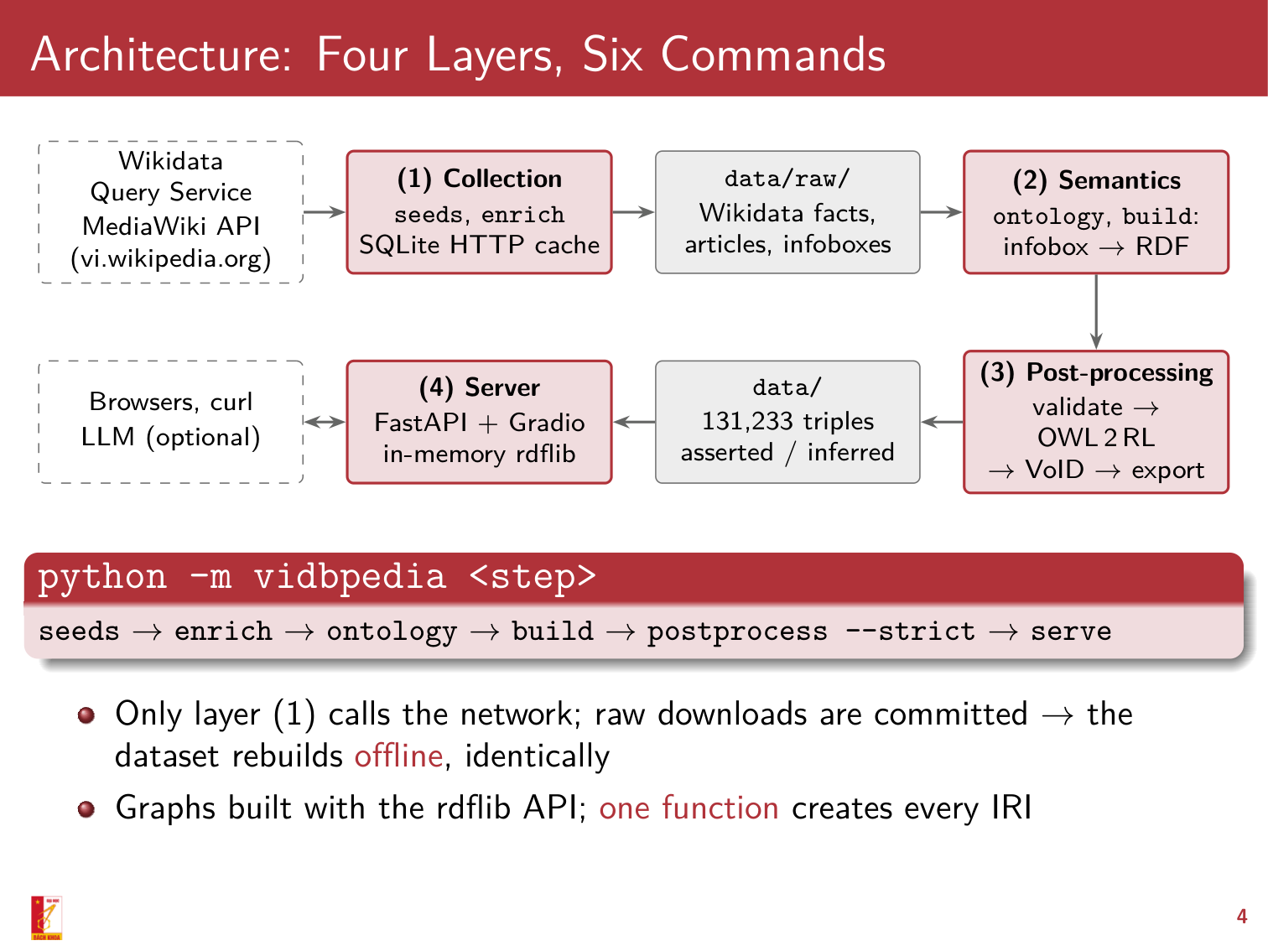
Notes:
Nói: Hệ thống có bốn tầng, mỗi bước là một lệnh. Chỉ tầng thu thập gọi mạng; mọi thứ được cache nên dựng lại được mà không cần Internet.
Số phải trúng: 6 lệnh: seeds, enrich, ontology, build, postprocess, serve.

Slide 5
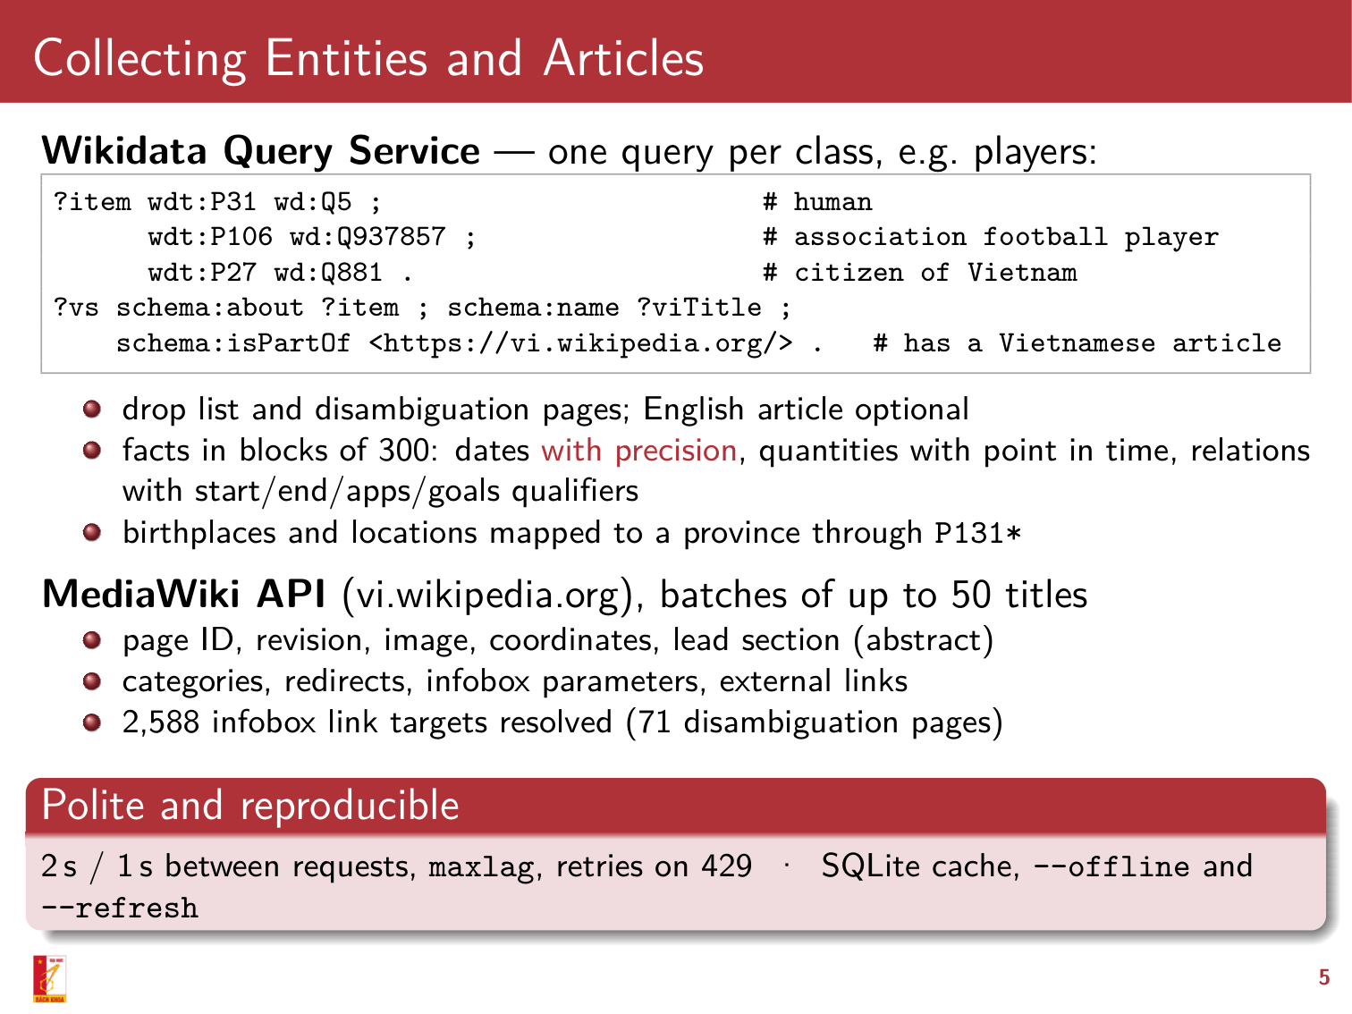
Notes:
Nói: Mỗi lớp là một truy vấn Wikidata; đây là truy vấn cho cầu thủ. Sau đó lấy bài viết qua MediaWiki API: abstract, thể loại, redirect và tham số infobox. Request được giãn cách và cache lại. Tiếp theo, Phụng trình bày ontology và cách chuyển dữ liệu sang RDF.
Số phải trúng: 2.588 đích liên kết trong infobox, 71 trang định hướng.
Nếu bị hỏi "sao không dùng bản dump của Wikipedia?": với 990 bài, API nhanh hơn và chỉ lấy đúng phần cần; cache SQLite và cờ --offline cho kết quả lặp lại được như dùng dump.

Slide 6
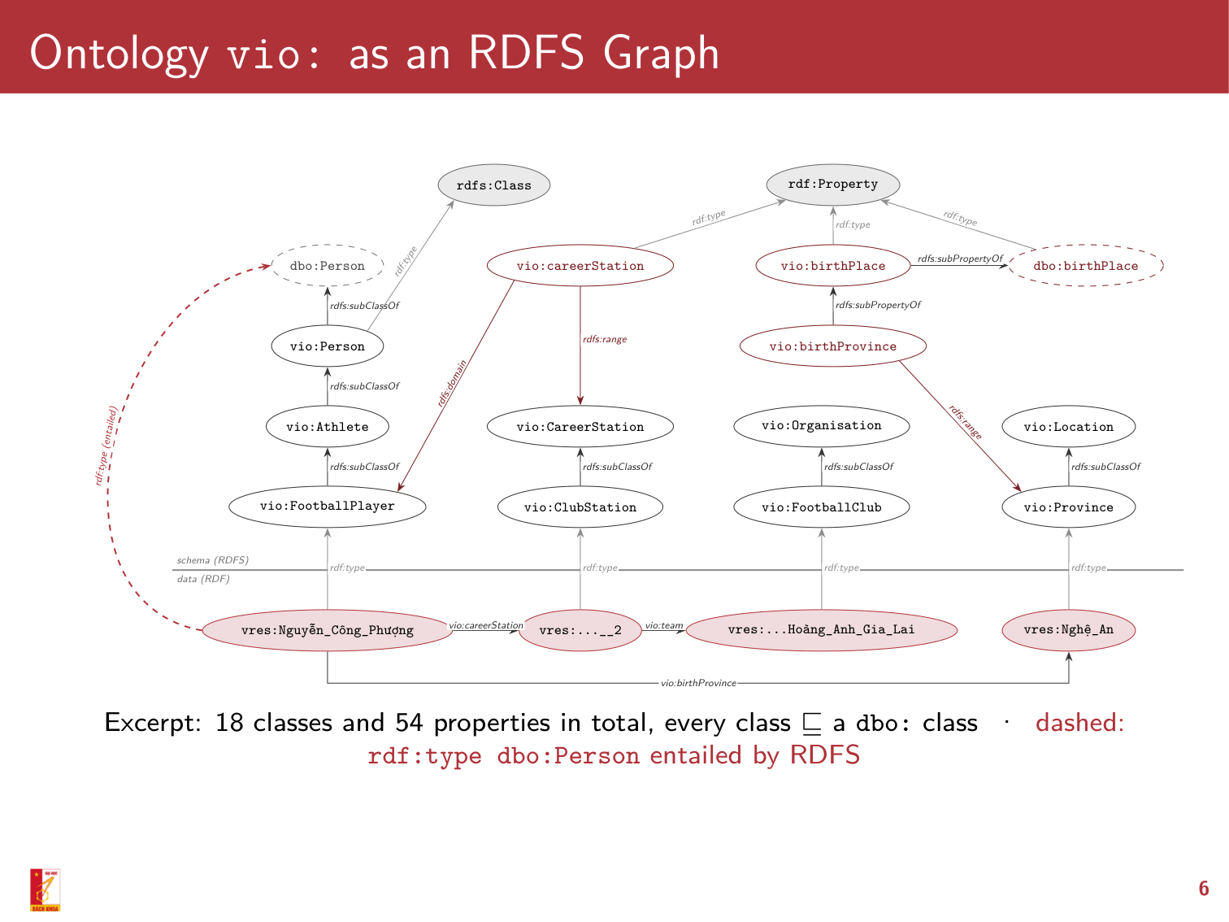
Notes:
Nói: Mình là Phụng, phụ trách ontology và cách chuyển dữ liệu sang RDF. Đây là một phần ontology vẽ dạng đồ thị RDFS. Phía trên đường kẻ là schema: lớp là rdfs:Class, thuộc tính là rdf:Property, nối bằng subClassOf và subPropertyOf; careerStation có domain là cầu thủ, range là chặng thi đấu. Phía dưới là dữ liệu: Công Phượng có chặng thi đấu ở Hoàng Anh Gia Lai, quê Nghệ An. Nét đứt là triple RDFS suy ra: Công Phượng cũng là dbo:Person.
Số phải trúng: toàn bộ ontology có 18 lớp, 54 thuộc tính; lớp nào cũng là lớp con của một lớp DBpedia.
Nếu bị hỏi "vì sao Công Phượng là dbo:Person?": luật rdfs9, kiểu được truyền lên theo subClassOf: FootballPlayer ⊑ Athlete ⊑ Person ⊑ dbo:Person.

Slide 7
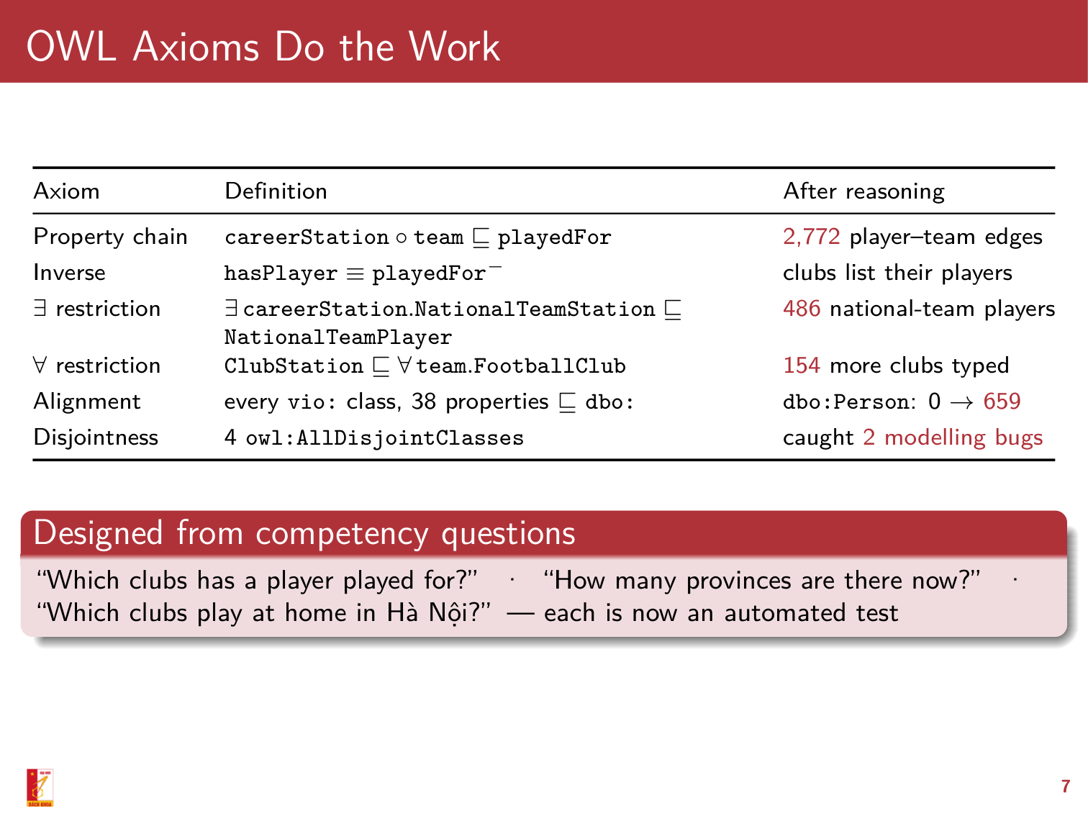
Notes:
Nói: Các tiên đề OWL làm phần lớn công việc. Chuỗi thuộc tính careerStation rồi team cho 2.772 cạnh "từng thi đấu cho". Ràng buộc tồn tại xếp 486 cầu thủ vào lớp tuyển thủ quốc gia. Ràng buộc "với mọi" gán lớp CLB cho 154 đội không phải seed. Tiên đề tách lớp còn giúp phát hiện hai lỗi mô hình hoá.
Số phải trúng: 2.772; 486; 154; 2 lỗi.
Nếu bị hỏi "vì sao không đặt domain cho latitude hay province?": CLB và trường đại học cũng có toạ độ và tỉnh; nếu domain là Location thì reasoner sẽ suy ra CLB là địa điểm, trái với tiên đề tách lớp.

Slide 8
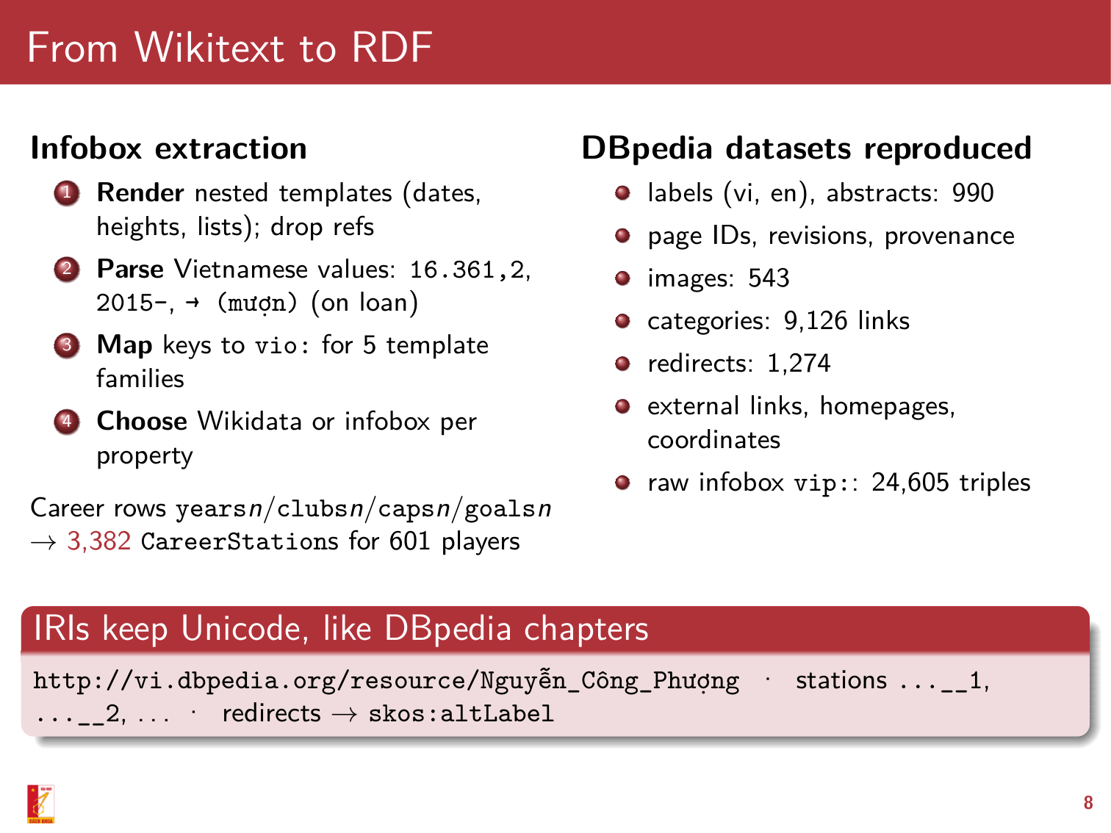
Notes:
Nói: Infobox đi qua bốn bước: diễn giải template, đọc giá trị kiểu Việt như "16.361,2" hay dấu cho mượn, ánh xạ khoá sang vio:, rồi chọn Wikidata hay infobox cho từng thuộc tính. Các hàng năm, CLB, số trận, bàn thắng thành 3.382 chặng thi đấu.
Số phải trúng: 3.382 chặng của 601 cầu thủ; 24.605 triple infobox thô.
Nếu bị hỏi "khi Wikidata và infobox khác nhau thì lấy bên nào?": bảng PRECEDENCE quyết định; Wikidata cho ngày, chiều cao, dân số, sức chứa; infobox cho số áo, số sinh viên, khẩu hiệu.

Slide 9
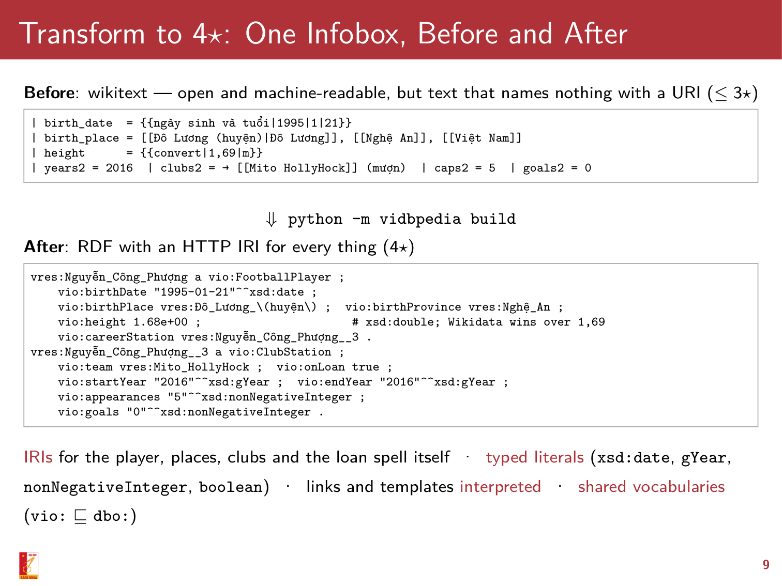
Notes:
Nói: Đây là bước chuyển sang 4 sao trên một infobox thật. Phía trên là wikitext: máy đọc được nhưng chỉ là chữ, không có URI. Phía dưới là RDF: mỗi thứ có một IRI, kể cả chặng cho mượn ở Mito; giá trị có kiểu, như ngày sinh là xsd:date; dấu "mượn" thành onLoan true; còn chiều cao lấy theo Wikidata là 1,68 thay vì 1,69 của infobox.
Số phải trúng: 21/01/1995; Mito HollyHock 2016, 5 trận, 0 bàn, cho mượn.
Nếu bị hỏi "3 sao khác 4 sao ở đâu?": 3 sao là định dạng mở như CSV hay JSON; 4 sao là dùng URI để định danh từng thứ, để người khác trỏ tới và tra được (303 ở slide 13).

Slide 10
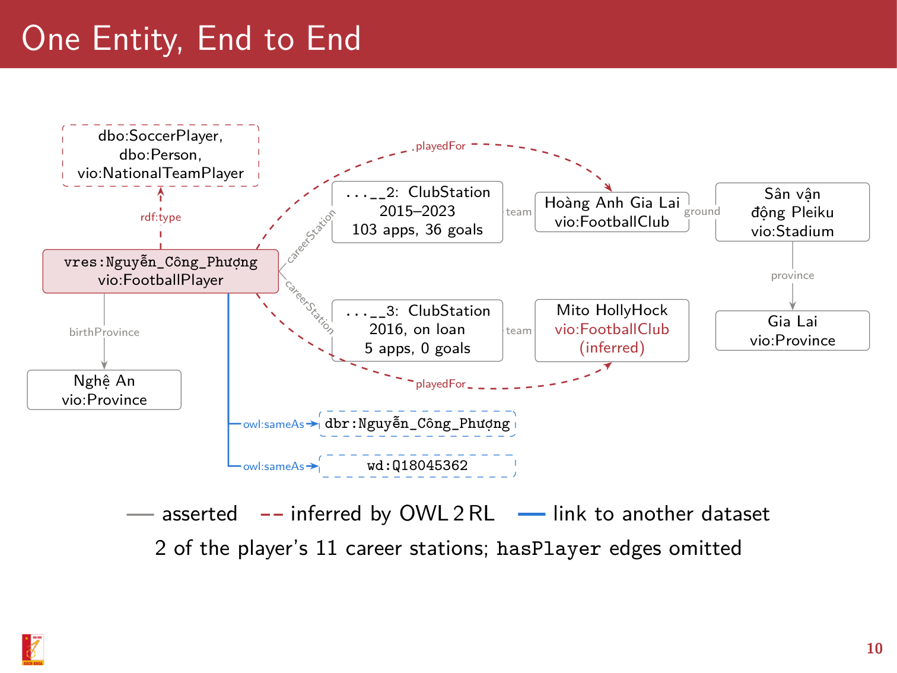
Notes:
Nói: Ghép lại, đây là Nguyễn Công Phượng sau khi qua pipeline. Nét xám là dữ liệu khai báo: hai chặng thi đấu, đội, sân nhà Pleiku, tỉnh Gia Lai. Nét đỏ đứt là phần suy luận: các lớp DBpedia, cạnh playedFor, và Mito HollyHock được xếp vào lớp CLB. Nét xanh là liên kết ra ngoài. Tiếp theo, Hoàng trình bày phần kiểm tra, suy luận và Linked Data.
Số phải trúng: 11 chặng thi đấu; 2015–2023, 103 trận, 36 bàn ở Hoàng Anh Gia Lai.

Slide 11
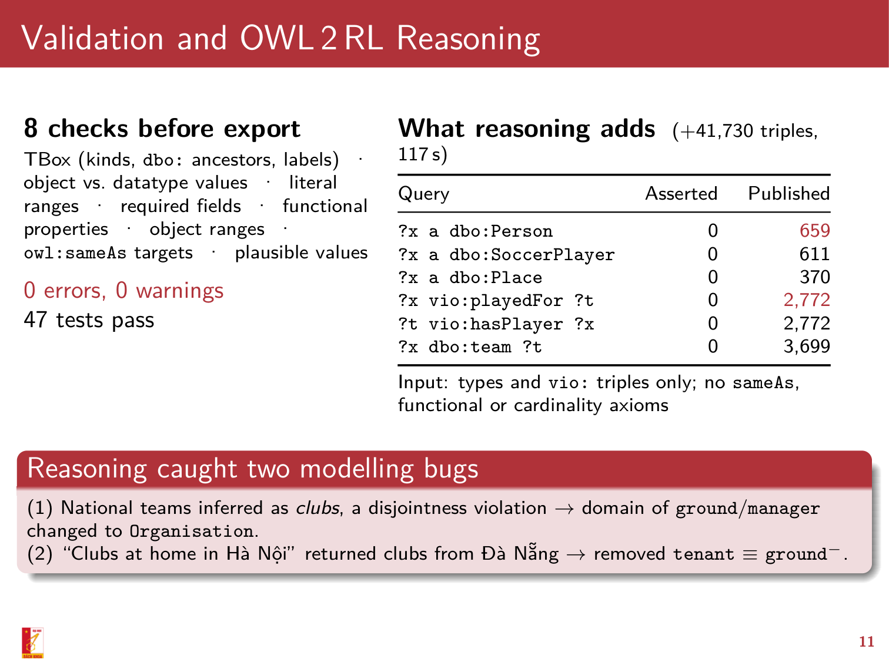
Notes:
Nói: Mình là Hoàng, phụ trách kiểm tra chất lượng, suy luận, Linked Data và giao diện. Trước khi xuất, tám hàm kiểm tra chạy trên dữ liệu: lần dựng cuối không có lỗi nào. Suy luận thêm 41.730 triple trong 117 giây, nhờ đó truy vấn bằng từ vựng DBpedia mới có kết quả. Suy luận còn bắt được hai lỗi mô hình hoá mà nhóm đã sửa.
Số phải trúng: 0 lỗi, 0 cảnh báo; 47 test; +41.730 triple.
Nếu bị hỏi về hai lỗi: (1) đội tuyển bị suy ra là CLB vì domain của ground đặt sai; (2) khai báo tenant là nghịch đảo của ground làm sai sân nhà, vì ô "bên thuê" liệt kê mọi đội từng dùng sân.
Nếu bị hỏi "sao bỏ owl:sameAs và functional khỏi reasoner?": OWL 2 RL sinh x sameAs x cho mọi nút và gộp các thực thể có cùng giá trị functional; functional được kiểm tra riêng ở bước validation.

Slide 12
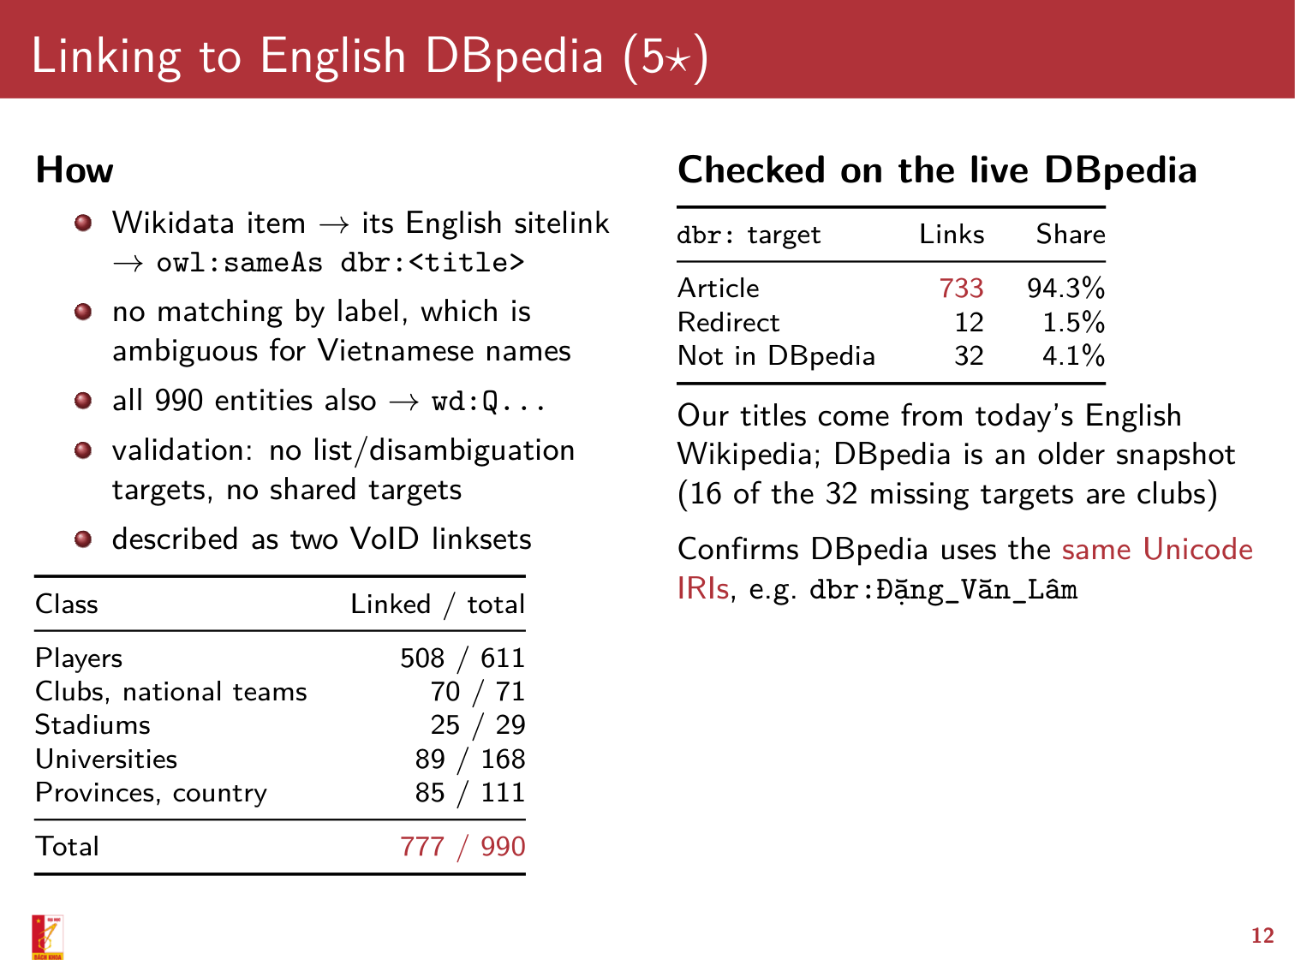
Notes:
Nói: Liên kết lấy từ sitelink tiếng Anh của chính item Wikidata, không ghép theo tên vì tên Việt trùng nhiều. Có 777 liên kết sang DBpedia và 990 sang Wikidata. Nhóm kiểm tra cả 777 trên DBpedia thật: 733 trỏ đúng bài viết, 44 còn lại lệch vì DBpedia lấy dữ liệu từ bản Wikipedia cũ hơn.
Số phải trúng: 777 / 990; 733 (94,3%); 12 đổi hướng, 32 chưa có.
Nếu bị hỏi "sửa 44 liên kết thế nào?": 12 cái đi theo dbo:wikiPageRedirects là sửa được; 32 cái phải chờ bản DBpedia mới hoặc kiểm lại sau mỗi lần phát hành.

Slide 13
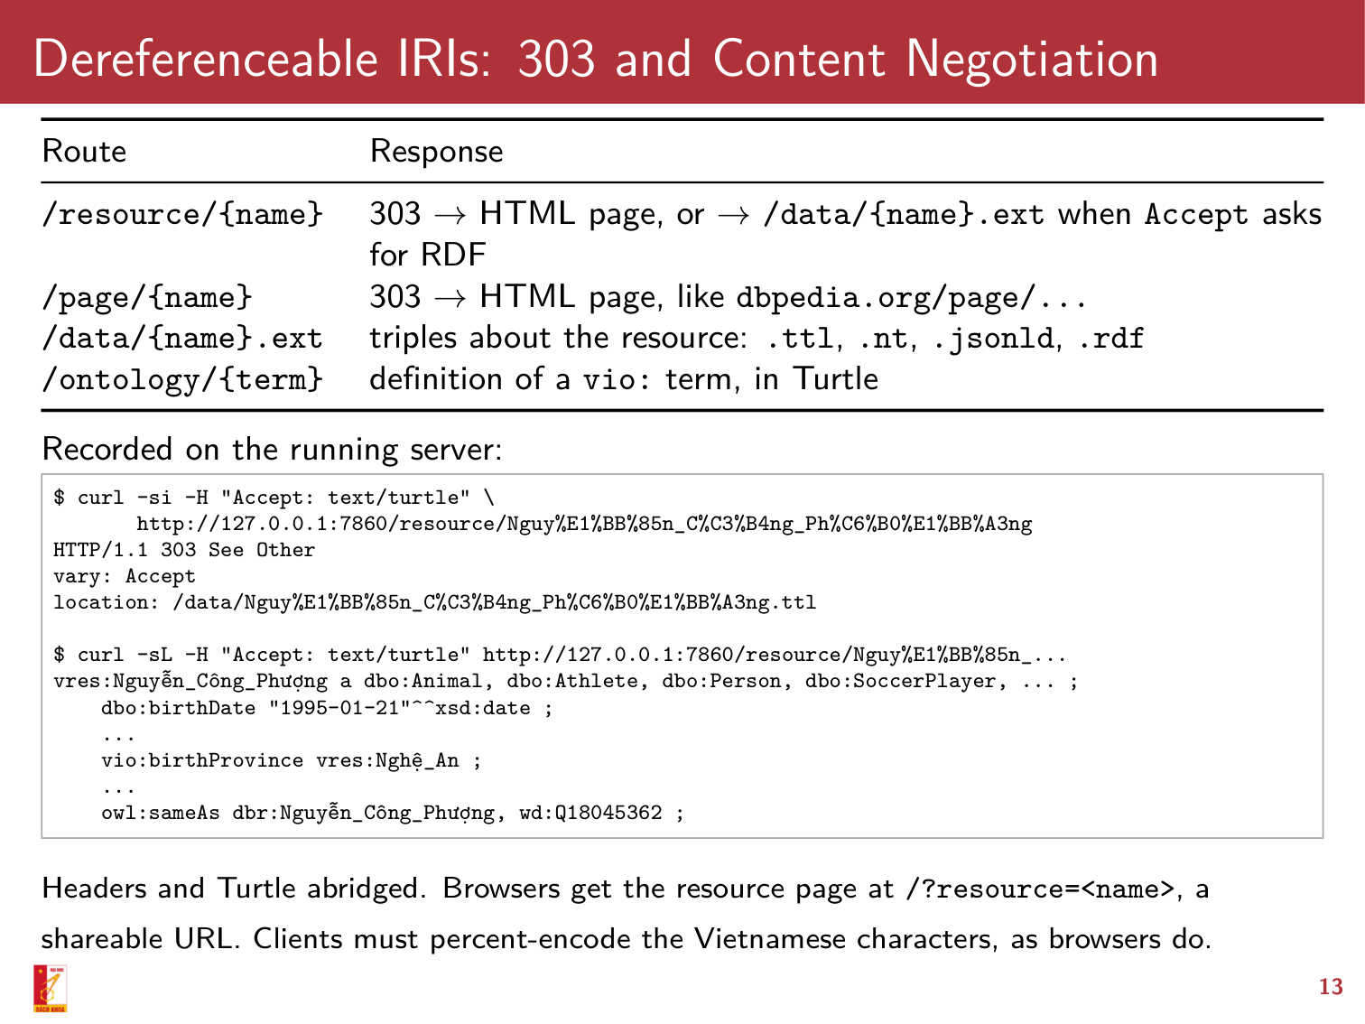
Notes:
Nói: Mỗi IRI tra được như DBpedia: máy chủ trả 303, chuyển trình duyệt tới trang HTML và chuyển client RDF tới Turtle, N-Triples, JSON-LD hoặc RDF/XML theo header Accept.

Slide 14
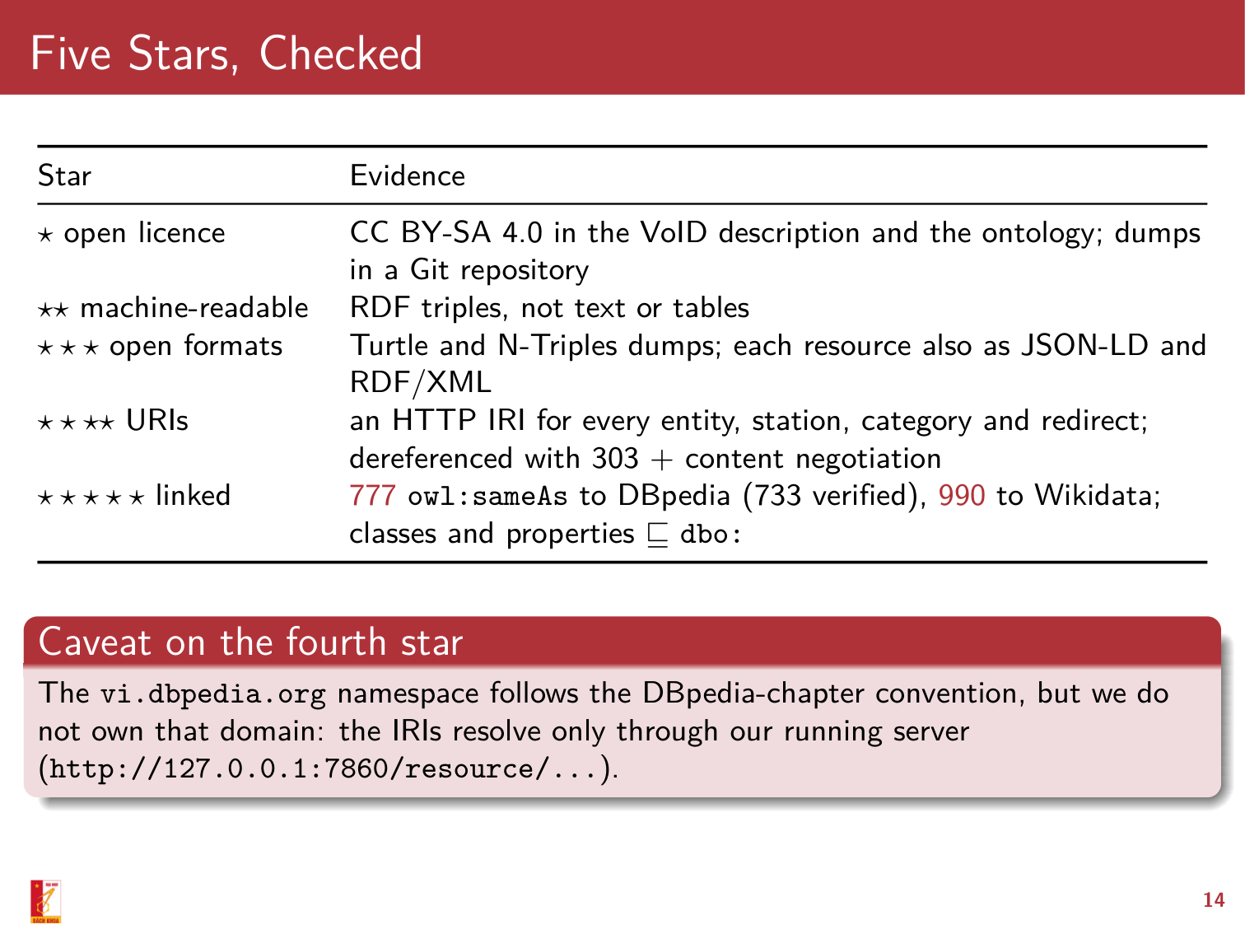
Notes:
Nói: Vậy dataset đạt đủ năm sao: giấy phép mở, máy đọc được, định dạng mở, URI cho mọi thứ, và liên kết sang DBpedia, Wikidata. Lưu ý duy nhất: nhóm không sở hữu tên miền vi.dbpedia.org, nên IRI chỉ mở được qua máy chủ của dự án.
Nếu bị hỏi "vậy sao đã đủ 4 sao?": 4 sao đòi hỏi định danh bằng URI và tra được; IRI của nhóm dereference đúng chuẩn (303, content negotiation) trên máy chủ dự án; đưa lên Internet thật thì cần một tên miền của nhóm hoặc dịch vụ như w3id.org.

Slide 15
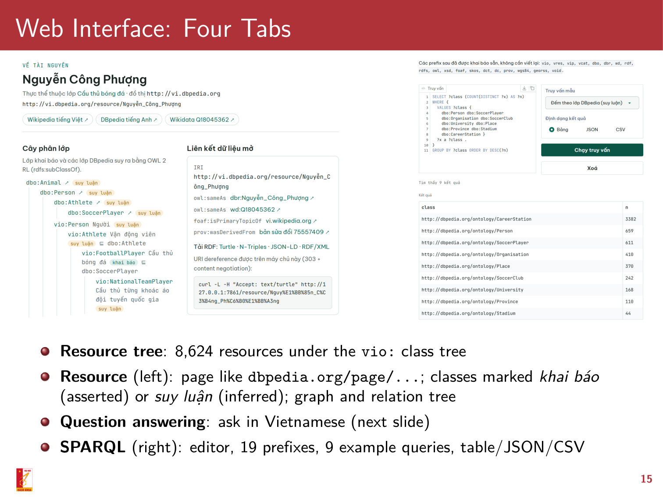
Notes:
Nói: Giao diện có bốn tab. Bên trái là trang tài nguyên giống dbpedia.org/page, đánh dấu lớp khai báo và lớp suy luận. Bên phải là tab SPARQL, đang đếm thực thể theo lớp DBpedia, toàn bộ có nhờ suy luận.
(Không demo ở đây: Dũng demo trực tiếp ngay sau slide 16.)

Slide 16
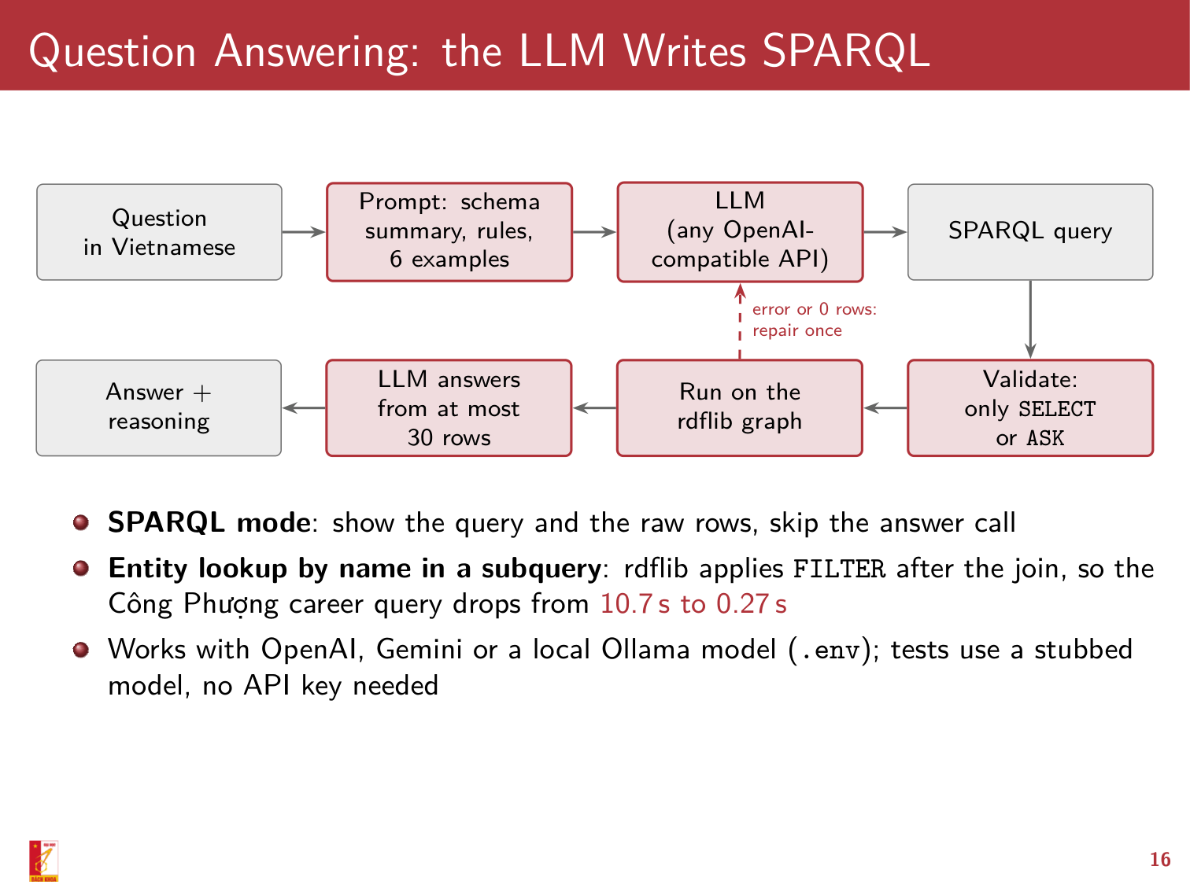
Notes:
Nói: Tab Hỏi đáp cho phép hỏi bằng tiếng Việt. Mô hình ngôn ngữ đọc tóm tắt schema, viết SPARQL; hệ thống chỉ chấp nhận SELECT hoặc ASK, chạy trên graph, rồi để mô hình trả lời từ kết quả. Nếu truy vấn lỗi hoặc rỗng, mô hình được sửa một lần. Sau đây, Dũng demo trực tiếp trên web.
Số phải trúng: 10,7 giây xuống 0,27 giây nhờ subquery.
Nếu bị hỏi "LLM viết sai truy vấn thì sao?": truy vấn được parse trước khi chạy, chỉ SELECT/ASK; lỗi hoặc rỗng thì gửi lại cho mô hình sửa một lần; SPARQL mode cho người dùng xem truy vấn thật.

Slide 17
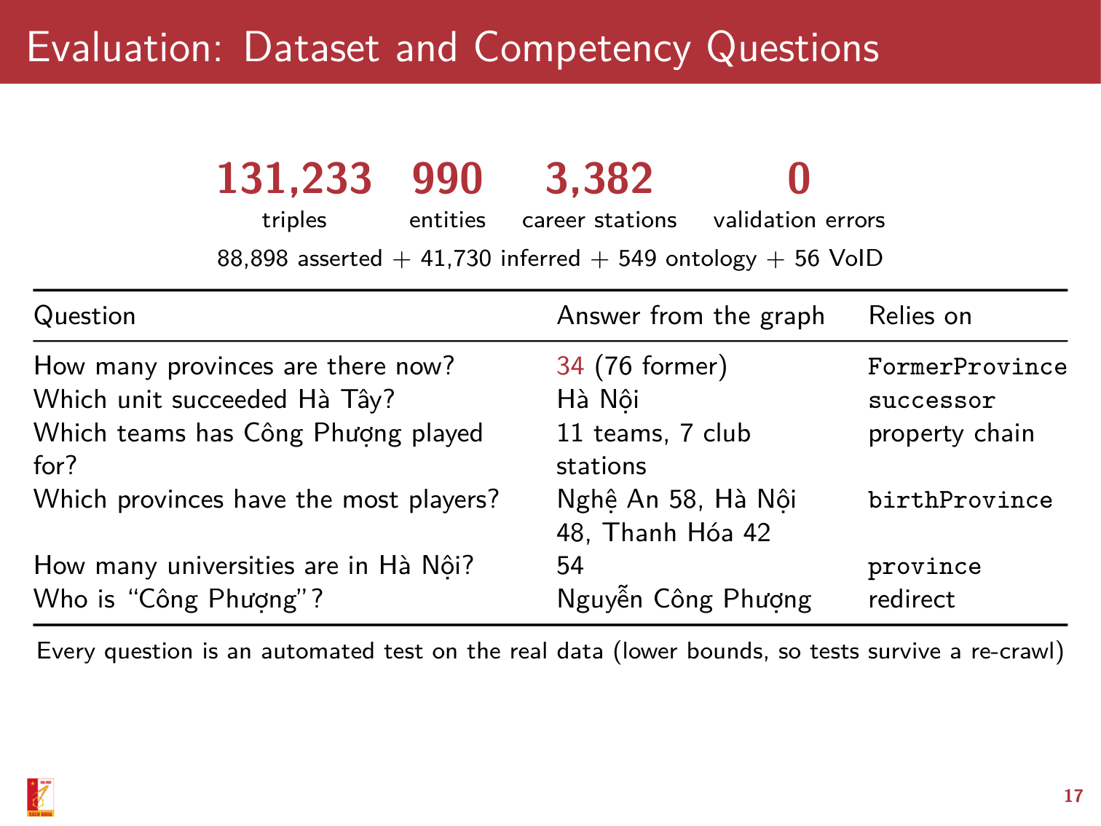
Notes:
Nói (trước demo): Mình là Dũng. Mình demo nhanh hệ thống đang chạy, rồi tổng kết đánh giá, hạn chế và hướng phát triển.
Demo (25–30 giây, quay màn hình, máy chủ chạy sẵn bằng python -m vidbpedia serve): mở http://127.0.0.1:7860/resource/Nguyễn_Công_Phượng để thấy lớp khai báo, lớp suy luận và liên kết DBpedia; rồi sang tab SPARQL, chọn truy vấn mẫu đầu tiên và bấm "Chạy truy vấn".
Nói (sau demo): Graph trả lời đúng các câu hỏi năng lực, ví dụ còn 34 tỉnh thành, Nghệ An nhiều cầu thủ nhất với 58 người. Mỗi câu là một test tự động.
Số phải trúng: 34; Nghệ An 58; 11 đội của Công Phượng.

Slide 18
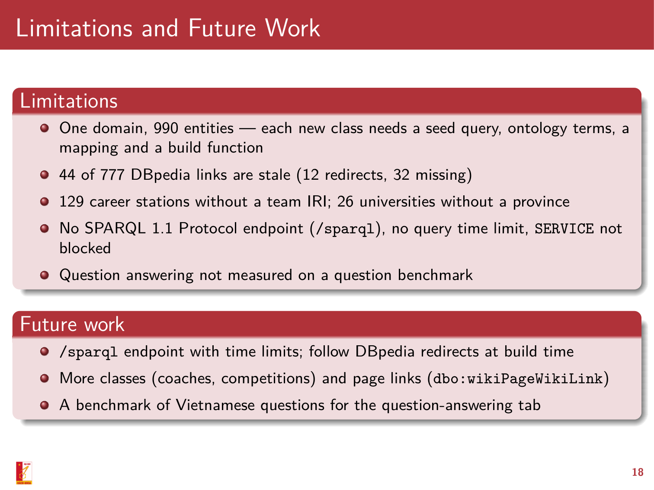
Notes:
Nói: Hạn chế chính: mới một miền, 44 liên kết cần sửa, và chưa có endpoint /sparql chuẩn. Hướng tiếp theo là thêm endpoint đó, thêm lớp mới và đo độ chính xác của tab Hỏi đáp.
Nếu bị hỏi "SPARQL endpoint ở đâu?": hiện truy vấn qua tab SPARQL trên giao diện; muốn có endpoint HTTP chuẩn thì nạp dump vào Virtuoso đã khai báo sẵn trong docker-compose.yml, cổng 8890.

Slide 19
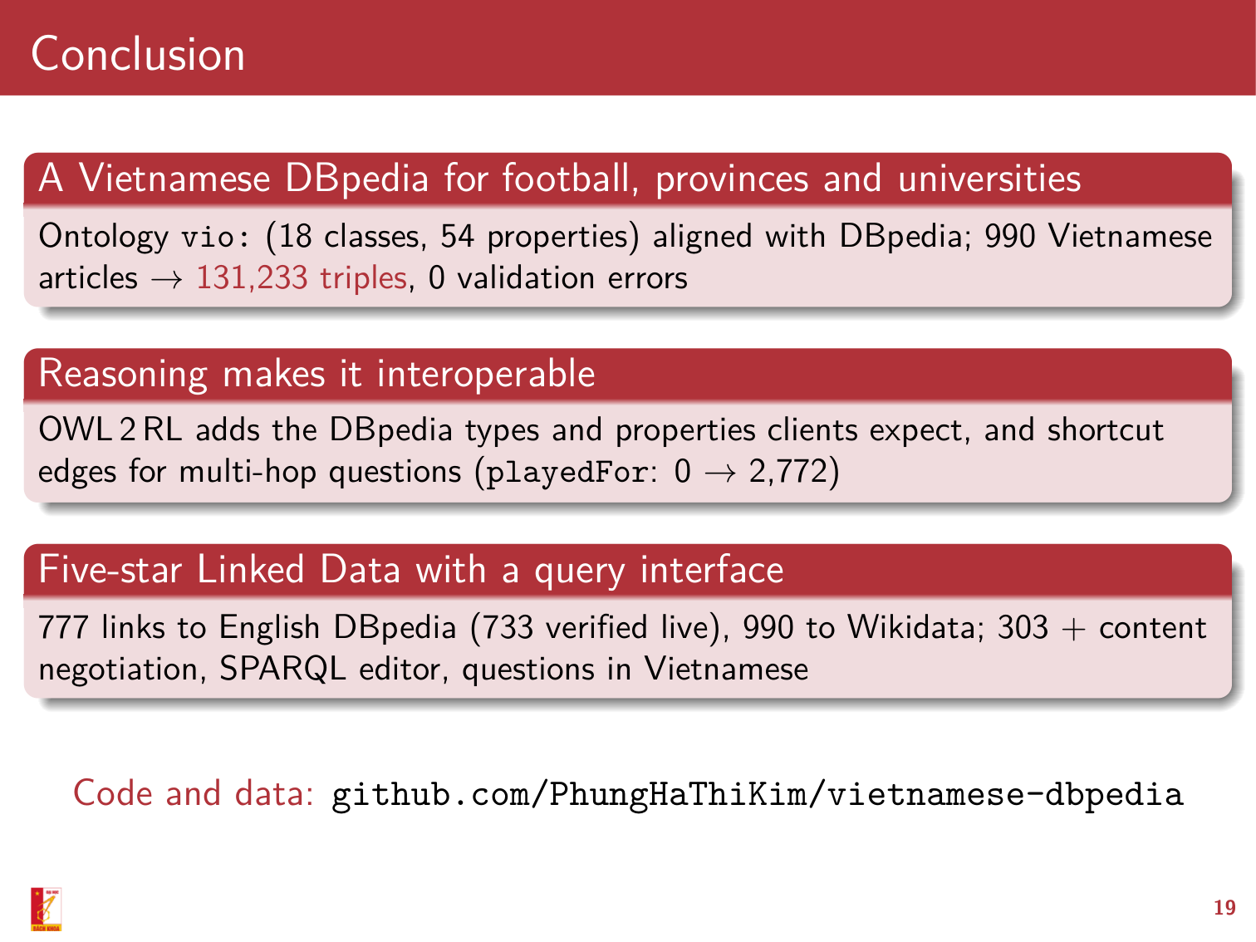
Notes:
Nói: Tóm lại, nhóm đã xây dựng một DBpedia tiếng Việt năm sao cho ba miền dữ liệu. Suy luận OWL là thứ giúp dữ liệu dùng chung được với DBpedia. Mã nguồn và dữ liệu có trên GitHub.

Slide 20

Notes:
Nói: Cảm ơn thầy và các bạn đã lắng nghe.

